Slide 1
Anka Kolesárová
Katarína Rusnáková
O6A

Slide 2
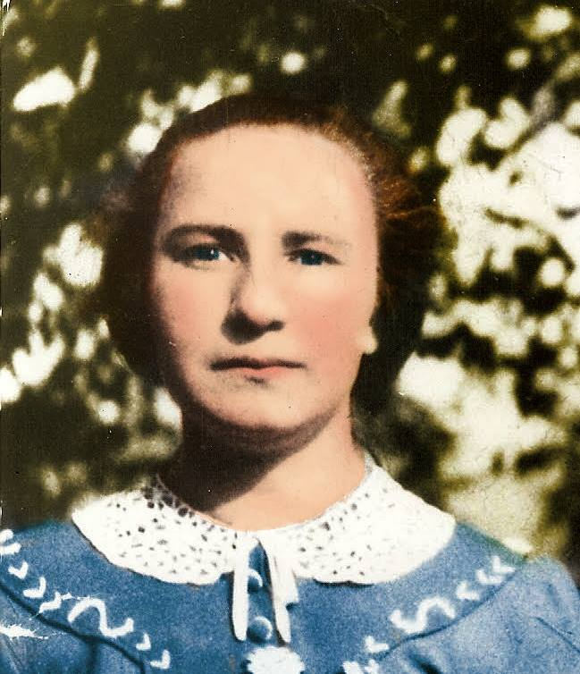
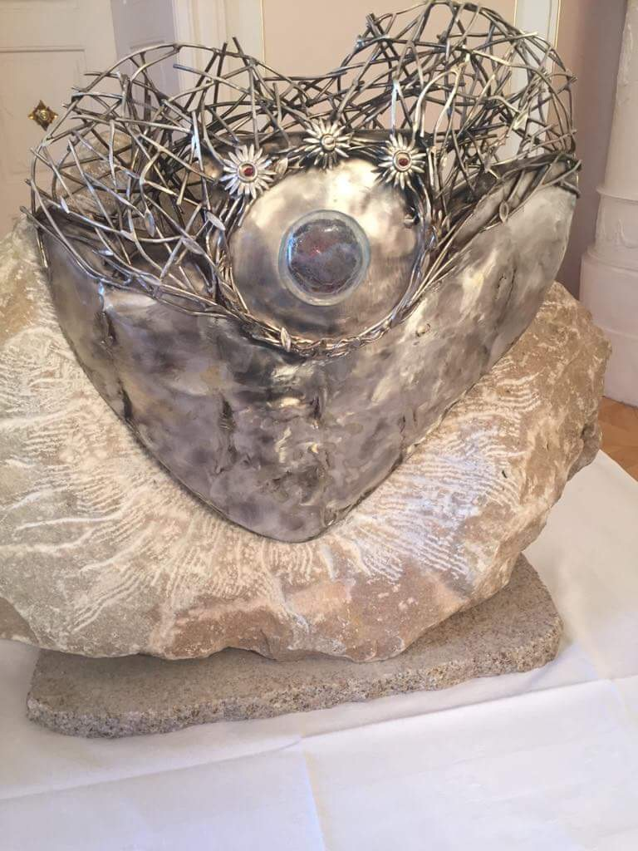
Anka a jej životopis
Anna Kolesárová sa narodila 14. júla 1928 vo Vysokej nad Uhom. Bola pokrstená vo Farskom kostole svätého Jána Krstiteľa v Pavlovciach nad Uhom. Keď mala desať rokov, zomrela jej mama. Po jej smrti prevzala na seba všetky jej povinnosti, ktoré si svedomito plnila. Žila aj naďalej v jednej domácnosti so svojím otcom a so starším bratom. Dňa 14. mája 1938 prijala sviatosť birmovania, krátko predtým pristúpila k prvému svätému prijímaniu. Anna pravidelne chodievala do kostola a na pobožnosti, pristupovala k sviatostiam. Rada sa modlievala svätý ruženec.

Slide 3
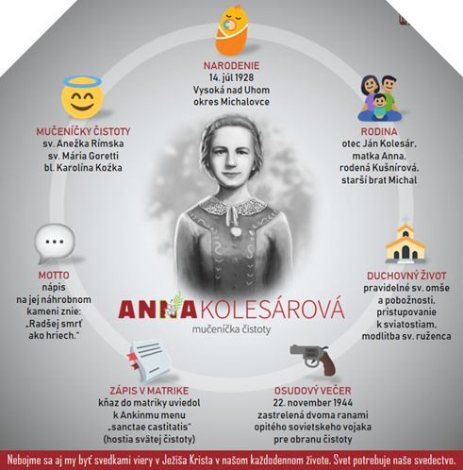
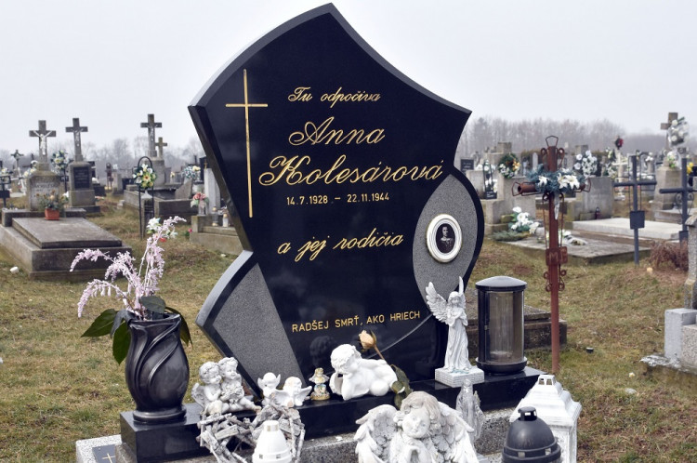
Anka a jej osudná noc
Druhá svetová vojna podstatne zasiahla do života tohto dievčaťa. V stredu 22. novembra 1944 večer prechádzali cez ich dedinu vojská Červenej armády. Pri prehliadke domov vošiel opitý sovietsky vojak do pivnice pod kuchyňou, kde sa skrývala šestnásťročná Anna so svojou rodinou a ostatnými ľuďmi.
Otec požiadal dcéru, aby pre vojaka pripravila niečo na jedenie, no ten začal mladé dievča obťažovať a naliehať, aby sa mu oddala. Ona však napriek hrozbám, že ju zastrelí, odmietla a volila si radšej smrť. Vytrhla sa mu z rúk a utekala naspäť do pivnice. Nahnevaný vojak sa ponáhľal za ňou, namieril zbraň a zakričal, aby sa rozlúčila s otcom. Hneď nato svoju hrozbu pred očami jej otca uskutočnil a vypálil dve rany. Anna zomrela pri zvolávaní mien Ježiša, Márie a Jozefa.

Slide 4
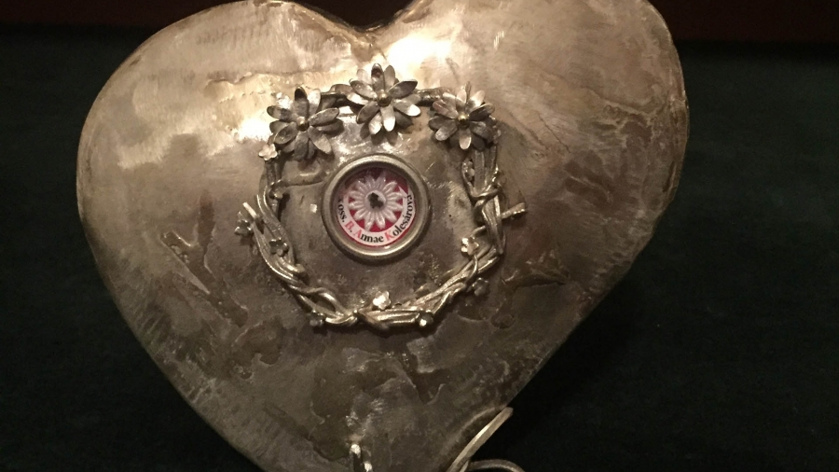
Ako vznikal relikviár
Perly preto, lebo na slávnosti blahorečenia Anny Kolesárovej bolo čítané Evanjelium o najcennejšej perle a o ukrytom poklade na poli. Trinásť kvietkov je maličkých a symbolizujú jej šťastné detstvo prežité s oboma rodičmi. Tri väčšie kvietky vyzdobené perlami symbolizujú jej roky bez mamy, ktoré sa stali súčasťou jej obety života. V strede venčeka sa nachádza samotná relikvia blahoslavenej Anky Kolesárovej.
https://youtu.be/EvK_W6qqW1k
Vysoká nad Uhom 26. novembra Šperkár Marek Husovský vytvoril „putovný“ relikviár s relikviou blahoslavenej Anny Kolesárovej. Je vyrobený zo striebra a má priemer 16 centimetrov (ako 16 rokov Anny Kolesárovej).
Podobne, ako hlavný relikviár, v ktorom sa nachádzajú ostatky rodáčky z Vysokej nad Uhom, má aj jeho zmenšená podoba tvar srdca. Namiesto troch zrniečok z ruženca Anny v sedmokráskach, ktoré sú na hlavnom relikviári, sa na jeho menšej podobe nachádzajú tri zlaté perly. Vložené sú do vytvorených troch sedmikrások, ktoré sú súčasťou venčeka. Venček má 16 strieborných kvietkov.

Slide 5
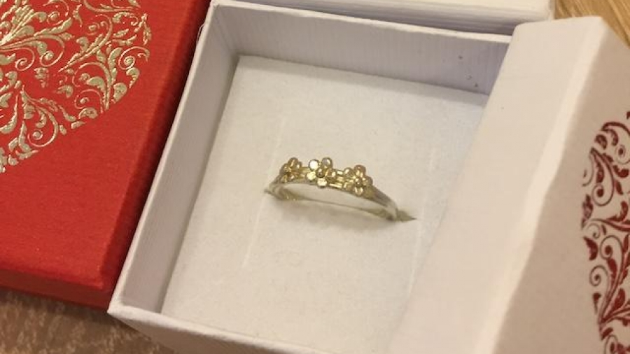
Ankin prsteň
K vytvoreniu Ankinho prsteňa sme boli inšpirovaní túžbou poskytnúť mladým duchovnú pomoc pri vytváraní úprimných čistých vzťahov. Keď si mladý človek uvedomí Boží projekt pre ktorý je stvorený, môže sa vyhnúť mnohým zraneniam. Mladosť má byť časom radosti z úprimnej čistej lásky a pekných priateľstiev, časom objavovania osobných talentov, sebahodnoty a sebaúcty, časom hľadania samostatnosti a vnútornej slobody. Sme svedkami toho že mladosť je aj obdobím, kedy prichádza kríza viery, kríza morálnych hodnôt a vlastnej identity. Preto sme radi, že sa Anka stala priateľkou mnohých mladých na ceste dospievania. Aby muž vedel milovať a chrániť ženu, potrebuje si ju vážiť. Nech tento prstienok vždy upozorní chlapca na úctu k dievčaťu. Nech každé dievča, ktoré bude nosiť tento prstienok preciťuje osobnú jedinečnosť a vnútornú krásu. Nech Ankin prsteň chráni pred každým zlom a hriechom,“ uviedol Pavol Hudák.
Rektor Pastoračného centra Anny Kolesárovej Pavol Hudák predstavil mladým strieborný prstienok inšpirovaný relikviárom Anny Kolesárovej. „Tento prstienok nesie tri kvietky symbolizujúce tri zdravasy, podobne ako na relikviári. Dievča, ktoré ho bude nosiť bude nosiť symbol svojej vnútornej krásy. Dá najavo že chce budovať čistý vzťah, chce ostať vnútorne slobodná a vnútorne dokonalá cez Božie milosrdenstvo. Nuž a čakáme sami, aké ovocie tento prsteň prinesie medzi mladými,“ uviedol Hudák.

Slide 6
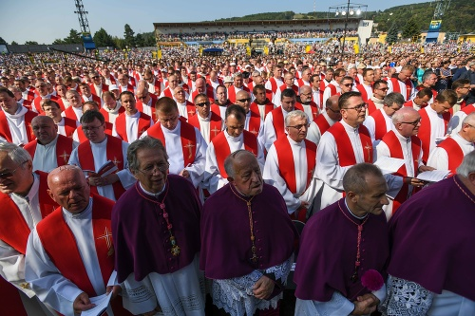
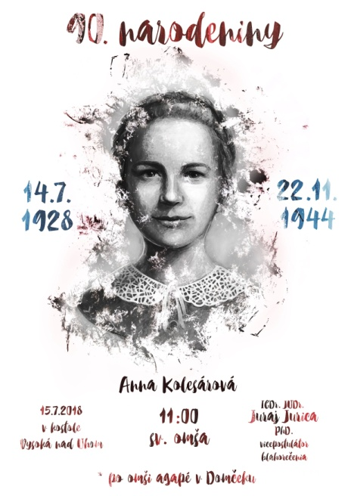
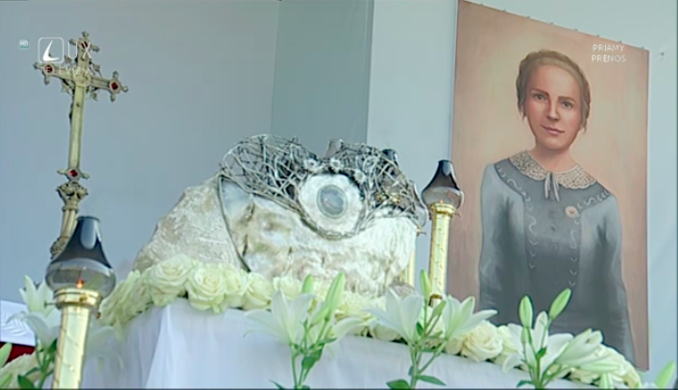
Blahoslavenie Anky
Príčiny, ktoré napomohli tomu, že Anna Kolesárová bude vyhlásená za blahoslavenú:
1. Zápis vo farskej matrike v Pavlovciach nad Uhom, ktorý urobil tamojší farár Anton Lukáč, ktorý hneď po pohrebe do poznámok v Matrike zomrelých zapísal: Hostia sanctae castitatis (obeť svätej čistoty).
2. Zápis v Matrike narodených farského úradu v Pavlovciach nad Uhom, kde v poznámke je uvedené: Zavraždená vojakom z Ruska kvôli čistote.
3. Záznam vo farskej kronike v Pavlovciach nad Uhom z roku 1944, ktorý urobil miestny farár Anton Lukáč, generálny vikár pre Užhorodský dekanát. Túto skutočnosť dosvedčilo svojím podpisom päť očitých svedkov. Podľa zápisu duchovného otca, ktorý popísal celú udalosť, Annu pri tomto hrdinskom čine posilňoval eucharistický Kristus – krátko predtým totiž pristúpila k sviatosti zmierenia a k svätému prijímaniu.
4. Záznam v Knihe zomrelých v archíve Arcibiskupského úradu v Košiciach, kde v poznámke je uvedené: Hostia sanctae castitatis (obeť svätej čistoty).
5. Zápis v úmrtnom liste – v časti Choroba alebo iný dôvod smrti obsahuje poznámku: v čase vojny zavraždená ruským vojakom.
6. Svedectvo ľudí, ktorí počuli slová Anky Kolesárovej pred smrťou: „Apočko, zbohom! Ježiš, Mária, Jozef!“ Pred smrťou pristúpila k svätej spovedi a svätému prijímaniu.
7. Účastníci pútí k jej hrobu sa zúčastňujú na svätých omšiach a ďalšom programe. Veľa z nich pristupuje k svätej spovedi alebo ku generálnej svätej spovedi. Sme svedkami mnohých obrátení a vnútorných uzdravení. Vytvára sa obrovská komunita mladých ľudí. Títo ľudia sa pripravujú na svoje manželstvo alebo iné povolania sľubom čistoty
8. Beatifikácia Anny Kolesárovej bude zadosťučinením pre všetky ženy a dievčatá, ktoré počas druhej svetovej vojny trpeli akýmkoľvek ponižovaním.
9. Tým, že sa dozvieme o skutočnej láske, chceme vyjadriť svoj protest proti zneužitiu či akémukoľvek druhu násilia voči ženám.

Slide 7
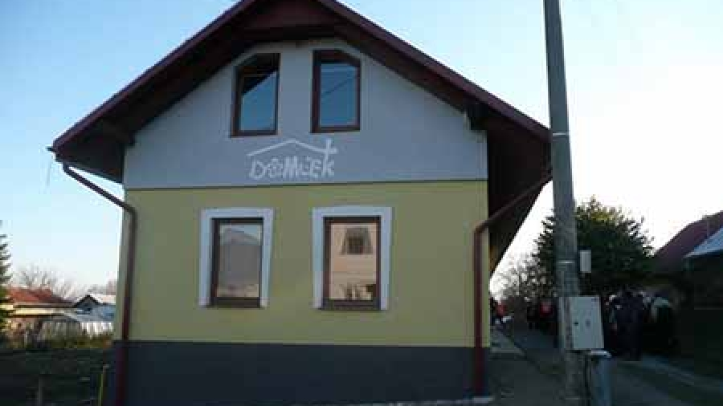
Domček Anky Kolesárovej
Pastoračné centrum Anny Kolesárovej - centrum mladých vo Vysokej nad Uhom - slúži predovšetkým mladým, ktorým ponúka miesto pokoja, radosti zo stretnutia s inými, načerpanie nových síl a pookriatie na duchu.
V Domčeku sa narodil a žil jezuita páter Michal Potocký, ktorý bol prvý horliteľ za blahorečenie Anky Kolesárovej. Od počiatku pútí sme tento Domček využívali počas stretnutí alebo duchovných obnov. Nadácia J. Murgaša nám kúpila tento Domček (sme im zato veľmi vďační), ktorý sme si za pomoci mladých dobrovoľníkov, dobrodincov a sponzorov opravili. Cieľom Domčeka je poskytnúť mladým spoločenstvo a teplo domova. Túto duchovnú rodinu zažívajú pri spoločných aktivitách, brigádach, modlitbách, tvorivých dielňach, športových a spoločenských hrách.

Slide 8
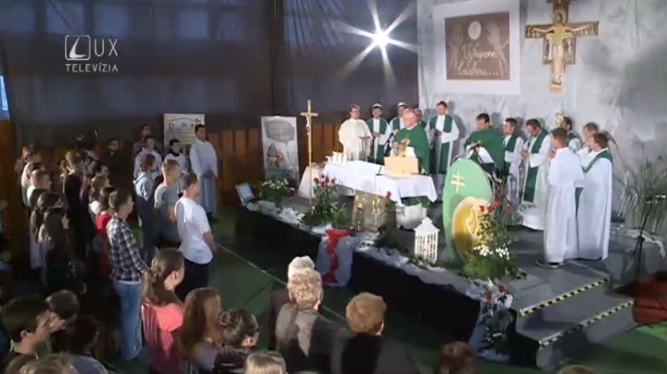
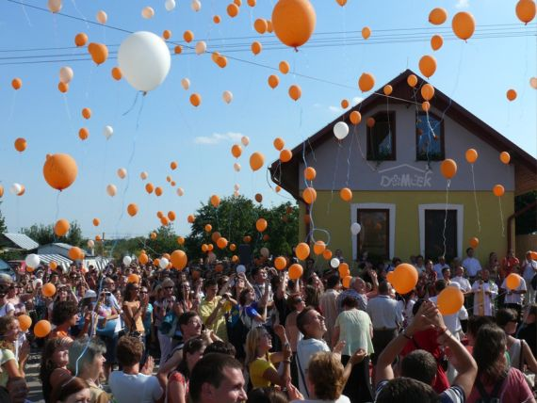
Púte vo Vysokej nad Uhom
Púť radosti-koná sa 4-krát v roku
Púť zrelosti-stretnutie mladých od 23 rokov
Púť rodín-rodičia a deti
Duchovné obnovy-žiaci zo škôl
Festival radosti-koná sa v čase letnej púte radosti
Silvester-28.12-1.1

Slide 9
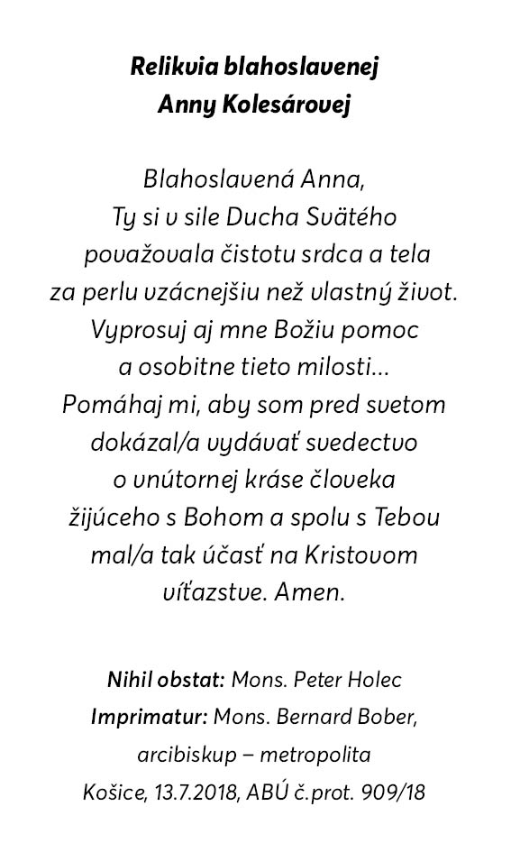
Modlitbe k Anke Kolesárovej
Nebeský Otče, blahoslavená Anna Kolesárová ako mučeníčka čistoty vydala svedectvo o bohatstve vnútornej krásy každého človeka a stala sa povzbudením pre mladých a rodiny pri vytváraní úprimných a čistých vzťahov. Prosíme ťa, na jej orodovanie vypočuj tieto prosby (teraz prednes svoje prosby...)
a daj, aby sme ju mohli uctievať na oltári ako svätú. Skrze Krista, nášho Pána. Amen.

Slide 10
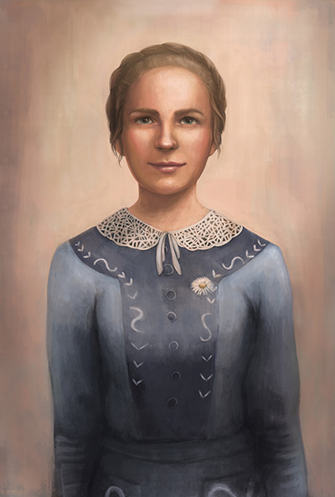
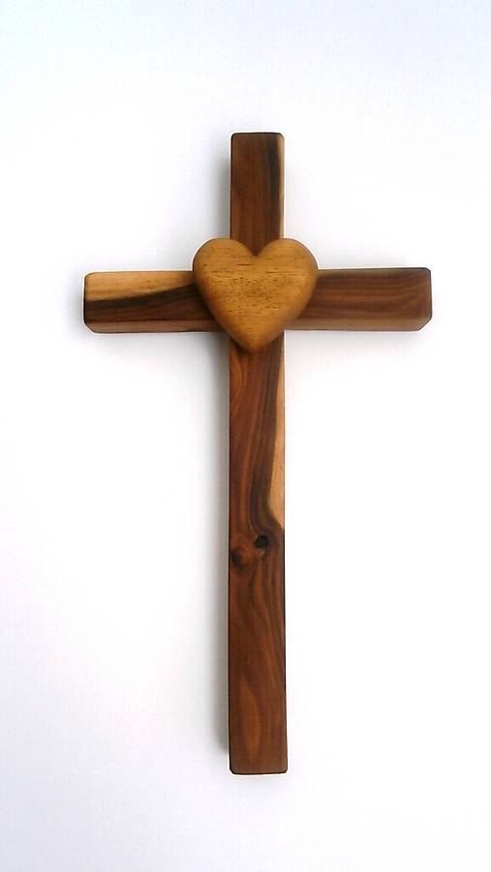
Ďakujem za pozornosť

